Slide 1

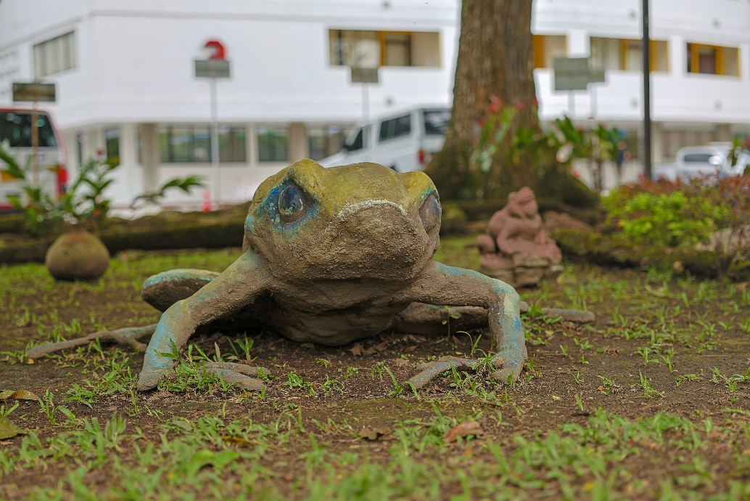
Creación, gestión y transferencia del conocimiento
2025 - 2028
Proyecto: Fortalecimiento de la investigación institucional
12

Slide 2

Información general del proyecto
Código del proyecto | (PDI2028 – CGT - 12)
Dependencia responsable del proyecto | Vicerrectoría de Investigaciones, Innovación y Extensión
Pilar de Gestión | Creación, Gestión y Transferencia del conocimiento
Coordinador Pilar de Gestión | Vicerrectoría de Investigaciones, Innovación y Extensión
Programa | Consolidación de la investigación institucional con impacto en la sociedad y reconocimiento nacional e internacional a través de la generación de conocimiento y la creación artística
Procesos asociados (Sistema Integral de Gestión) | Misionales - Investigación e Innovación
 | De apoyo - Internacionalización
 | Misionales - Extensión y proyección social
Factores de calidad institucional a los que apunta el proyecto | 1. Misión y proyecto institucional
 | 2. Estudiantes
 | 3. Profesores
 | 4. Procesos académicos
 | 5. Visibilidad nacional e internacional
 | 6. Investigación y creación artística
 | 7. Pertinencia e impacto social
Estándares de calidad (Modelo de acreditación internacional Sello Sofía) | 6. Investigación y transferencia
 | 7. Vinculación con el entorno
Otras instancias o dependencias participantes | Facultades, Grupos de Investigación, Semilleros de Investigación
Actores o entidades externas a la UTP que participan en el proyecto | Empresas, Instituciones Gubernamentales, Comunidad en General
Programas a los cuales le aporta indirectamente el proyecto | Gestión del conocimiento, innovación y emprendimiento con impacto en la sociedad y reconocimiento nacional e internacional
 | Consolidación de la Extensión institucional con impacto en la sociedad y reconocimiento nacional e internacional
 | Internacionalización integral de la Universidad
Objetivos de Desarrollo Sostenible (ODS) a los cuales le aporta el proyecto | 16. Promover sociedades justas, pacíficas e inclusivas
 | 17. Revitalizar la alianza mundial para el desarrollo sostenible
12. Fortalecimiento de la investigación institucional

Slide 3
Identificación del problema, necesidad u oportunidad
No se desarrollan procesos de investigación en la Universidad Tecnológica de Pereira por parte de sus docentes, lo que afecta la generación de nuevo conocimiento, desarrollo tecnológico, apropiación social y formación de recurso humano, lo que incide en el no reconocimiento de grupos de investigación e investigador por MinCiencias, ya que no cumplen con los estándares mínimos para lograr dicho reconocimiento o en su defecto disminuyan su categoría. Adicionalmente, no se permite un mayor nivel de productividad debido a: desfinanciación interna y externa para el apoyo de proyectos de investigación; falta de seguimiento y control en el desarrollo de los proyectos de investigación; desconocimiento en formulación, ejecución, seguimiento y control de proyectos de investigación y; poco fortalecimiento de procesos de investigación formativa.
Problema Central | Causas directas | Causas Indirectas
No se desarrollan procesos de investigación en la Universidad Tecnológica de Pereira por parte de sus docentes según el nivel esperado, lo que afecta la generación de nuevo conocimiento, desarrollo tecnológico, apropiación social y formación de recurso humano, lo que incide en el no reconocimiento de grupos de investigación e investigador por MinCiencias. | 1. Desfinanciación interna y externa para el apoyo de proyectos de investigación. | 1.1 Baja asignación presupuestal a MinCiencias - Ministerio de Ciencia, Tecnología e Innovación. 1.2 Baja asignación presupuestal a la Vicerrectoría de Investigaciones, Innovación y Extensión para Convocatorias Internas.
 | 2. Falta de seguimiento y control en el desarrollo de los proyectos de investigación. | 2.1 Desconocimiento por parte de los investigadores de los procesos internos. 2.2 Falta de personal para realizar las actividades de seguimiento y control.
 | 3. Desconocimiento en formulación, ejecución, seguimiento y control de proyectos de investigación. | 3.1 Poca participación en capacitaciones ofertadas por la Vicerrectoría de Investigaciones, Innovación y Extensión.
 | 4. Bajo nivel de institucionalidad en procesos de investigación interna. | 4.1 Cambios en política nacional en temas de investigación. 4.2 Cambios en la política interna de investigaciones y dinámicas en los procesos.
 | 5. Poco fortalecimiento de procesos de investigación formativa. | 5.1 Baja financiación en procesos de investigación formativa. 5.2 Falta de personal para realizar actividades de fortalecimiento de procesos de investigación formativa.
 | Efectos directos | Efectos indirectos
 | 1. Disminución en el número de proyectos de investigación financiados interna y externamente. | 1.1 Grupos de Investigación no reconocidos por MinCiencias o perdiendo su categoría. 1.2 Investigadores no reconocidos por MinCiencias o perdiendo su categoría. 1.3 Programas académicos no acreditados, teniendo en cuenta el impacto en el factor de investigación institucional.
 | 2. Bajo nivel de productividad de los grupos de investigación. | 2.1 Grupos de Investigación no reconocidos por MinCiencias o perdiendo su categoría. 2.2 Investigadores no reconocidos por MinCiencias o perdiendo su categoría. 2.3 Programas académicos no acreditados, teniendo en cuenta el impacto en el factor de investigación institucional.
 | 3. Poca efectividad en la destinación de recursos para la financiación de proyectos de investigación. | 3.1 Detrimento patrimonial. 3.2 Disminución de los recursos asignados.
 | 4. Bajo nivel de aprobación de proyectos de investigación presentados ante fuentes externas. | 4.1 Desfinanciación de los proyectos de investigación. 4.2 Bajo nivel de posicionamiento institucional.
 | 5. Poco reconocimiento de los procesos de investigación a nivel institucional. | 5.1 Desconocimiento interno sobre oportunidades y trámites de investigación institucional. 5.2 Imagen desfavorable de los procesos investigativos.
12. Fortalecimiento de la investigación institucional

Slide 4



Descripción del proyecto
El proyecto Fortalecimiento de la Investigación Institucional busca implementar estrategias que permitan que los Grupos de Investigación de la Universidad Tecnológica de Pereira se consoliden a través del reconocimiento por parte de MinCiencias. Se requiere establecer este proyecto con el fin de dar respuesta a lo establecido en la misión de la Universidad Tecnológica de Pereira donde se establece "Somos una universidad estatal de carácter público, vinculada a la sociedad, que conserva el legado material e inmaterial y ejerce sus propósitos de formación integral en los distintos niveles de la educación superior, investigación, extensión, innovación y proyección social; con principios y valores apropiados por la comunidad universitaria en el ejercicio de su autonomía.
Una comunidad universitaria comprometida con la formación humana y académica de ciudadanos con pensamiento crítico y capacidad de participar en el fortalecimiento de la democracia; con una mirada interdisciplinar para la comprensión y búsqueda de soluciones a problemas de la sociedad; fundamentada en el conocimiento de las ciencias, las disciplinas, las artes y los saberes. Vinculada a redes y comunidades académicas locales y globales mediante procesos de investigación que crean, transforman, transfieren, contextualizan, aplican, gestionan, innovan e intercambian conocimiento, para contribuir al desarrollo económico y social de manera sostenible."
Como se puede destacar, la misión de la Universidad Tecnológica de Pereira establece claramente como pilar fundamental, la investigación, extensión e innovación, como también la fundamentación en el conocimiento en las ciencias, las disciplinas, las artes y los saberes.
Adicionalmente, en los factores de acreditación institucional se resalta la Investigación, la cual debe ser fomentada en las instituciones de educación superior a través de diferentes mecanismos como son: grupos y semilleros de investigación.
Involucrados
Unidades organizacionales: Facultades, Grupos de Investigación, Semilleros de Investigación
Entidades externas a la UTP: Empresas, Instituciones Gubernamentales, Comunidad en General
Beneficiarios: Comunidad en general - A través de la realización de proyectos de investigación que den solución a problemáticas reales. Grupos de Investigación e Investigadores - Que contarán con las herramientas requeridas para obtener productos y mantener su categoría en MinCiencias. . Estudiantes - Se fortalecerá su formación integral en temas de investigación.
12. Fortalecimiento de la investigación institucional

Slide 5
Objetivos del proyecto
General
Fortalecer la investigación institucional a través del reconocimiento de los Grupos de Investigación.
Específicos
12. Fortalecimiento de la investigación institucional
Establecer estrategias de financiación internas y externa para el apoyo de proyectos de investigación.
Implementar procesos de seguimiento y control en el desarrollo de los proyectos de investigación.
Fomentar la formación en investigación en la Universidad Tecnológica de Pereira.
Institucionalizar los procesos de investigación en la Universidad Tecnológica de Pereira.
Fortalecer los procesos de investigación formativa en la Universidad Tecnológica de Pereira.

Slide 6
Planes operativos
Plan operativo | Acciones
Estrategias de financiación interna y externa para el apoyo de proyectos de investigación y la generación de productos según el modelo de medición de MinCiencias | Convocatoria interna para la publicación de libros y capítulos de libro. (Incentivar lo relacionado a libros resultados de investigación y motivar las publicaciones en co autoría con docentes internacionales). Convocatoria interna para la financiación de proyectos, fomentando la generación de productos y la vinculación de practicantes en investigación. Comité de Ética. Convocatoria para el registro de proyectos sin financiación en efectivo. Cronograma para el registro de tesis de doctorado. Jornadas de Apropiación Social del Conocimiento con componente internacional. Publicación de capítulos de libro en el marco de las Jornadas de Apropiación Social del Conocimiento. Estímulo al Estudiante Investigador. Participación en convocatoria sobre Exenciones Tributarias. Generación de avales frente a Convocatorias Externas
Procesos de seguimiento y control en el desarrollo de los proyectos de investigación | Ejecución presupuestal y seguimiento de proyectos de investigación. Seguimiento de informes parciales y finales (Registro de productos, actas del consejo de facultad, etc.) de proyectos de investigación. Seguimiento al registro de productos al CvLAC y GrupLAC. Solicitud de información al CIARP y requerimientos a los autores para el registro en el CvLAC y en el GrupLAC. Seguimiento a Trámites Ambientales (Permiso ANLA, Contratos de Acceso a Recursos Genéticos, Colecciones Científicas, etc.)
Plan de Formación Continua y reconocimiento dirigido a los investigadores | Formación a docentes investigadores e integrantes de los grupos y semilleros de investigación. Formación a estudiantes vinculados a grupos y semilleros de investigación. Reconocimiento para investigadores, innovadores y extensionistas
12. Fortalecimiento de la investigación institucional

Slide 7
Planes operativos
Plan operativo | Acciones
Institucionalización de procesos de investigación | Diseñar e implementar una estrategia de acompañamiento permanente a grupos de investigación y definición de plan de acción. Diseñar e implementar estrategias institucionales para la generación de productos por parte de los grupos de investigación. Revisión de la política y lineamientos sobre la producción mínima que requiera un grupo e investigadores y el registro de la misma. Certificación de Productos de los grupos de investigación. Capacitaciones sobre CvLAC, GrupLAC, Registro de Informes, Cultura de la actualización. Actualización anual de información de grupos de investigación y revisión de productividad. Se incluirá la validación y registro de redes nacionales e internacionales. Proceso Editorial UTP. Informes del proceso de acreditación e Indicadores institucionales. Participación en la Mesa de Investigaciones de Risaralda. Administración del Software de Investigaciones y definición de nuevos requerimientos. Administración de la página web, redes sociales y definición de estrategia de comunicaciones. Articulación con Biblioteca para temas como ciencia abierta e identidad digital. Revisión de la propuesta de política de uso de la inteligencia artificial
Articulación de la investigación en los procesos de enseñanza en pregrado y postgrado y entre grupos | Actualización anual de la información de semilleros de investigación y revisión de la productividad. Evaluación de competencias de los estudiantes vinculados a los semilleros de investigación. Participación en la Red Regional de Semilleros de Investigación. Participación en los Encuentros Departamental y Regional de Semilleros de Investigación. Participación en cursos, veranos y demás actividades convocadas por la RREDSI. Diseñar estrategias para incentivar las prácticas en investigación. Diseñar una estrategia para la articulación de la investigación en el currículo tanto en el pregrado (Semilleros) como en el posgrado. Actualización de la información de los posgrados
12. Fortalecimiento de la investigación institucional

Slide 8

¡GRACIAS!

